Slide 1
ESCOLA BÍBLICA DOMINICAL
2° TRIMESTRE DE 2018
Classes de Jovens e Adultos da EBD

Slide 2

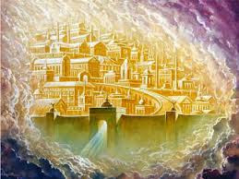
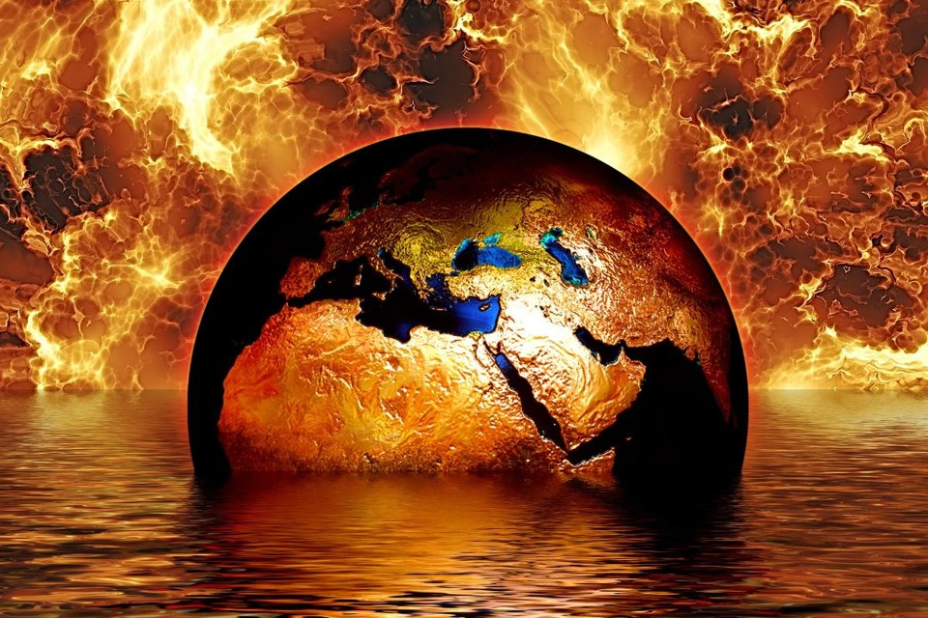
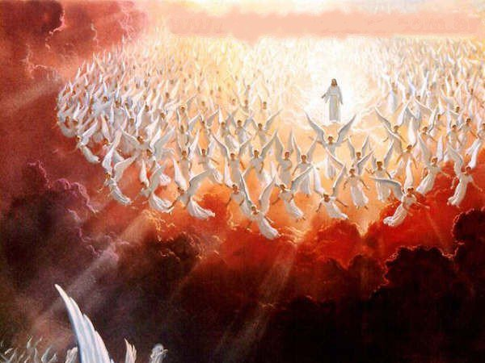
2° TRIMESTRE DE 2018 ESCATOLOGIA

Slide 3
ESCATOLOGIA 2° TRIMESTRE DE 2018
LIÇÃO 13:
AS BODAS DO CORDEIRO

Slide 4
ESCATOLOGIA LIÇÃO 13: AS BODAS DO CORDEIRO
Texto Áureo:
“Regozijemo-nos, e alegremo-nos, e demos-lhe glória; porque vindas são as bodas do Cordeiro, e já a sua esposa se aprontou.” (Ap 19.7)

Slide 5
ESCATOLOGIA LIÇÃO 13: AS BODAS DO CORDEIRO
LEITURA BÍBLICA: Mateus 22.1-14 e 25.1-13

Slide 6
LIÇÃO 13: AS BODAS DO CORDEIRO LEITURA BÍBLICA: Mateus 22.1-14 E 25.1-13
Mt 22. 1 Então, Jesus, tomando a palavra, tornou a falar-lhes em parábolas, dizendo: 2 O Reino dos céus é semelhante a um certo rei que celebrou as bodas de seu filho. 3 E enviou os seus servos a chamar os convidados para as bodas; e estes não quiseram vir. 4 Depois, enviou outros servos, dizendo: Dizei aos convidados: Eis que tenho o meu jantar preparado, os meus bois e cevados já mortos, e tudo já pronto; vinde às bodas. 5 Porém eles, não fazendo caso, foram, um para o seu campo, e outro para o seu negócio; 6 e, os outros, apoderando-se dos servos, os ultrajaram e mataram. 7 E o rei, tendo notícias disso, encolerizou-se, e, enviando os seus exércitos, destruiu aqueles homicidas, e incendiou a sua cidade. 8 Então, disse aos servos: As bodas, na verdade, estão preparadas, mas os convidados não eram dignos. 9 Ide, pois, às saídas dos caminhos e convidai para as bodas a todos os que encontrardes. 10 E os servos, saindo pelos caminhos, ajuntaram todos quantos encontraram, tanto maus como bons; e a festa nupcial ficou cheia de convidados. 11 E o rei, entrando para ver os convidados, viu ali um homem que não estava trajado com veste nupcial. 12 E disse-lhe: Amigo, como entraste aqui, não tendo veste nupcial? E ele emudeceu. 13 Disse, então, o rei aos servos: Amarrai-o de pés e mãos, levai-o e lançai-o nas trevas exteriores; ali, haverá pranto e ranger de dentes. 14 Porque muitos são chamados, mas poucos, escolhidos.

Slide 7
LIÇÃO 13: AS BODAS DO CORDEIRO LEITURA BÍBLICA: Mateus 22.1-14 E 25.1-13
Mt 25. 1 Então, o Reino dos céus será semelhante a dez virgens que, tomando as suas lâmpadas, saíram ao encontro do esposo. 2 E cinco delas eram prudentes, e cinco, loucas. 3 As loucas, tomando as suas lâmpadas, não levaram azeite consigo. 4 Mas as prudentes levaram azeite em suas vasilhas, com as suas lâmpadas. 5 E, tardando o esposo, tosquenejaram todas e adormeceram. 6 Mas, à meia-noite, ouviu-se um clamor: Aí vem o esposo! Saí-lhe ao encontro! 7 Então, todas aquelas virgens se levantaram e prepararam as suas lâmpadas. 8 E as loucas disseram às prudentes: Dai-nos do vosso azeite, porque as nossas lâmpadas se apagam. 9 Mas as prudentes responderam, dizendo: Não seja caso que nos falte a nós e a vós; ide, antes, aos que o vendem e comprai-o para vós. 10 E, tendo elas ido comprá-lo, chegou o esposo, e as que estavam preparadas entraram com ele para as bodas, e fechou-se a porta. 11 E, depois, chegaram também as outras virgens, dizendo: Senhor, senhor, abre-nos a porta! 12 E ele, respondendo, disse: Em verdade vos digo que vos não conheço. 13 Vigiai, pois, porque não sabeis o Dia nem a hora em que o Filho do Homem há de vir.

Slide 8
LIÇÃO 13: AS BODAS DO CORDEIRO ESBOÇO
INTRODUÇÃO
I – A FIGURA DO CASAMENTO NAS ESCRITURAS
II – O QUE SÃO AS BODAS DO CORDEIRO
III – AS CONDIÇÕES PARA PARTICIPAR DAS BODAS
CONCLUSÃO

Slide 9
LIÇÃO 13: AS BODAS DO CORDEIRO
INTRODUÇÃO
As Bodas do Cordeiro é a expressão máxima da relação entre Cristo e Sua Igreja. É a figura do casamento, do esposo e da esposa, que aparece na Bíblia em várias passagens, e que ilustra o relacionamento de amor e união que há entre o Senhor Jesus e o Seu povo, e que se estreitará ainda mais na eternidade, quando estaremos para sempre junto de nosso Salvador, desfrutando da plenitude da glória e alegria desta aliança firmada na cruz do Calvário.

Slide 10
LIÇÃO 13: AS BODAS DO CORDEIRO ESBOÇO
INTRODUÇÃO
I – A FIGURA DO CASAMENTO NAS ESCRITURAS
II – O QUE SÃO AS BODAS DO CORDEIRO
III – AS CONDIÇÕES PARA PARTICIPAR DAS BODAS
CONCLUSÃO

Slide 11
LIÇÃO 13: AS BODAS DO CORDEIRO
I – A FIGURA DO CASAMENTO NAS ESCRITURAS
1. NO ANTIGO TESTAMENTO
As Escrituras Sagradas usam a linguagem figurada do casamento para ilustrar o relacionamento entre Deus e Israel. Nos profetas, essa figura é empregada para mostrar a gravidade das infidelidades de Israel, por terem se voltado para falsos deuses e se esquecido de Jeová, que os criara, e fizera com eles uma aliança, e os enriquecera sobremaneira, enchendo-os de bênçãos – tal como um bondoso e amoroso esposo teria feito por uma mulher desamparada, pobre e desprezada, ao desposá-la. Por causa dos “adultérios” de Israel, Deus os castigou severamente, rejeitando os impenitentes, e recebendo de volta, como sua esposa, os que se arrependeram.
(Is 54.1-6; Jr 3.1-2, 20; Ez 16.8-14; Os 2.2-4, 13-20)

Slide 12
Is 54. 4 Não temas, porque não serás envergonhada; e não te envergonhes, porque não serás confundida; antes, te esquecerás da vergonha da tua mocidade e não te lembrarás mais do opróbrio da tua viuvez. 5 Porque o teu Criador é o teu marido; SENHOR dos Exércitos é o seu nome; e o Santo de Israel é o teu Redentor; ele será chamado o Deus de toda a terra.

Slide 13
Jr 3. 20 Deveras, como a mulher se aparta aleivosamente do seu companheiro, assim aleivosamente te houveste comigo, ó casa de Israel, diz o SENHOR.
Os 2. 13 E sobre ela visitarei os dias de Baal, nos quais lhe queimou incenso, e se adornou dos seus pendentes e das suas gargantilhas, e andou atrás de seus namorados, mas de mim se esqueceu, diz o Senhor. 14 Portanto, eis que eu a atrairei, e a levarei para o deserto, e lhe falarei ao coração. 15 E lhe darei as suas vinhas dali e o vale de Acor, por porta de esperança; e ali cantará, como nos dias da sua mocidade e como no dia em que subiu da terra do Egito. 16 E acontecerá naquele dia, diz o Senhor, que me chamarás: Meu marido e não me chamarás mais: Meu Baal. 17 E da sua boca tirarei os nomes de baalins, e os seus nomes não virão mais em memória. 18 E, naquele dia, farei por eles aliança com as bestas-feras do campo, e com as aves do céu, e com os répteis da terra; e da terra tirarei o arco, e a espada, e a guerra e os farei deitar em segurança. 19 E desposar-te-ei comigo para sempre; desposar-te-ei comigo em justiça, e em juízo, e em benignidade, e em misericórdias. 20 E desposar-te-ei comigo em fidelidade, e conhecerás o Senhor.

Slide 14
LIÇÃO 13: AS BODAS DO CORDEIRO
I – A FIGURA DO CASAMENTO NAS ESCRITURAS
2. NO NOVO TESTAMENTO
Permanece a linguagem do casamento para descrever a relação vital entre o Senhor Jesus e a Sua Igreja. A começar com João Batista, que identifica o Cristo com o esposo, aquele que “tem a esposa”. Em seguida, o reino de Deus, anunciado como uma realidade presente, é descrito, em várias parábolas, como uma festa ou bodas de casamento. Sobre alguns aspectos dessas parábolas falaremos ainda no próximo tópico. Mas, no momento, consideremos ainda que essa união se concretizou quando Cristo se entregou em sacrifício pela Igreja, na cruz do Calvário, expressando da maneira mais sublime e gloriosa o Seu amor por nós. É através do Seu sangue que Jesus comprou a Igreja, a purificou e a enriqueceu com todas as bênçãos espirituais.
(Jo 3.28-29; Ef 5.25-27; Ap 1.5)

Slide 15
Jo 3. 28 Vós mesmos me sois testemunhas de que disse: eu não sou o Cristo, mas sou enviado adiante dele. 29 Aquele que tem a esposa é o esposo; mas o amigo do esposo, que lhe assiste e o ouve, alegra-se muito com a voz do esposo. Assim, pois, já essa minha alegria está cumprida.
Ef 5. 25 Vós, maridos, amai vossa mulher, como também Cristo amou a igreja e a si mesmo se entregou por ela, 26 para a santificar, purificando-a com a lavagem da água, pela palavra, 27 para a apresentar a si mesmo igreja gloriosa, sem mácula, nem ruga, nem coisa semelhante, mas santa e irrepreensível.
Ap 1. 5 e da parte de Jesus Cristo, que é a fiel testemunha, o primogênito dos mortos e o príncipe dos reis da terra. Àquele que nos ama, e em seu sangue nos lavou dos nossos pecados,

Slide 16
LIÇÃO 13: AS BODAS DO CORDEIRO ESBOÇO
INTRODUÇÃO
I – A FIGURA DO CASAMENTO NAS ESCRITURAS
II – O QUE SÃO AS BODAS DO CORDEIRO
III – AS CONDIÇÕES PARA PARTICIPAR DAS BODAS
CONCLUSÃO

Slide 17
LIÇÃO 13: AS BODAS DO CORDEIRO
II – O QUE SÃO AS BODAS DO CORDEIRO
De acordo com o costume oriental, depois de feitas as cerimônias religiosas, começava-se a celebração festiva do casamento, as bodas. A festa podia prolongar-se por vários dias, dependendo das possibilidades do pai da esposa. Os textos de Mateus 22 e 25 apresentam duas parábolas de Jesus que retratam a história de um casamento, as bodas.

Slide 18
LIÇÃO 13: AS BODAS DO CORDEIRO
II – O QUE SÃO AS BODAS DO CORDEIRO
1. QUEM SÃO OS CONVIDADOS E AS VIRGENS?
Em Mateus 22, as Escrituras nos apresentam a grande misericórdia de Deus e a Sua intenção de que os céus se encham. A ordem, portanto, é buscar e forçar muitos a entrarem – uma alusão clara à persistência na evangelização e no discipulado de todos os homens. Já na parábola das dez virgens, temos uma representação dos crentes salvos e dos crentes apenas nominais. Não são dez pretendentes ao esposo, nem dez igrejas cristãs que competem pelo mesmo esposo. São todos os crentes que compõem a Igreja de Cristo. O número dez apenas se refere, simbolicamente, à multiplicidade dos que confessam o nome de Jesus e se identificam com o Evangelho, seja em verdade ou apenas na aparência. (1 Tm 2.1-4; Mt 28.18-20).

Slide 19
1 Tm 2. 1 Admoesto-te, pois, antes de tudo, que se façam deprecações, orações, intercessões e ações de graças por todos os homens, 2 pelos reis e por todos os que estão em eminência, para que tenhamos uma vida quieta e sossegada, em toda a piedade e honestidade. 3 Porque isto é bom e agradável diante de Deus, nosso Salvador, 4 que quer que todos os homens se salvem e venham ao conhecimento da verdade.
Mt 28. 18 E, chegando-se Jesus, falou-lhes, dizendo: É-me dado todo o poder no céu e na terra. 19 Portanto, ide, ensinai todas as nações, batizando-as em nome do Pai, e do Filho, e do Espírito Santo; 20 ensinando-as a guardar todas as coisas que eu vos tenho mandado; e eis que eu estou convosco todos os dias, até à consumação dos séculos. Amém!

Slide 20
LIÇÃO 13: AS BODAS DO CORDEIRO
II – O QUE SÃO AS BODAS DO CORDEIRO
2. POR QUE AS PALAVRAS “ESPOSO” E “ESPOSA”?
No Oriente, o noivado era tão sério quanto o casamento. A mulher prometida a um homem era chamada esposa e, apesar de ainda não estar unida fisicamente ao marido, era obrigada à mesma fidelidade, como se estivesse casada. A Igreja é a Esposa de Cristo porque: 1) está comprometida com o Senhor Jesus; foi comprada e pertence ao que pagou o preço;
(Mt 1.18-19 2; Tm 2.19; Ap 5.9; 1 Co 6.20)

Slide 21
Mt 1. 18 Ora, o nascimento de Jesus Cristo foi assim: Estando Maria, sua mãe, desposada com José, antes de se ajuntarem, achou-se ter concebido do Espírito Santo. 19 Então, José, seu marido, como era justo e a não queria infamar, intentou deixá-la secretamente.
2 Tm 2. 19 Todavia, o fundamento de Deus fica firme, tendo este selo: O Senhor conhece os que são seus, e qualquer que profere o nome de Cristo aparte-se da iniqüidade.
Ap 5. 9 E cantavam um novo cântico, dizendo: Digno és de tomar o livro e de abrir os seus selos, porque foste morto e com o teu sangue compraste para Deus homens de toda tribo, e língua, e povo, e nação;
1 Co 6. 20 Porque fostes comprados por bom preço; glorificai, pois, a Deus no vosso corpo e no vosso espírito, os quais pertencem a Deus.

Slide 22
LIÇÃO 13: AS BODAS DO CORDEIRO
II – O QUE SÃO AS BODAS DO CORDEIRO
2. POR QUE AS PALAVRAS “ESPOSO” E “ESPOSA”?
. . .
2) em espírito forma um corpo com Cristo, assim como um casal se une pelo casamento e forma um só corpo em carne;
(1 Co 12.12-13, 27; Rm 12.5)

Slide 23
1 Co 12. 12 Porque, assim como o corpo é um e tem muitos membros, e todos os membros, sendo muitos, são um só corpo, assim é Cristo também. 13 Pois todos nós fomos batizados em um Espírito, formando um corpo, quer judeus, quer gregos, quer servos, quer livres, e todos temos bebido de um Espírito.
27 Ora, vós sois o corpo de Cristo e seus membros em particular.
Rm 12. 5 assim nós, que somos muitos, somos um só corpo em Cristo, mas individualmente somos membros uns dos outros.

Slide 24
LIÇÃO 13: AS BODAS DO CORDEIRO
II – O QUE SÃO AS BODAS DO CORDEIRO
2. POR QUE AS PALAVRAS “ESPOSO” E “ESPOSA”?
. . . .
3) gera filhos, sendo comparada a uma mãe pela qual vêem à luz os que se convertem a Cristo.
(Is 54.1-3; Gl 4.19, 26-31)

Slide 25
Is 54. 1 Canta alegremente, ó estéril que não deste à luz! Exulta de prazer com alegre canto e exclama, tu que não tiveste dores de parto! Porque mais são os filhos da solitária do que os filhos da casada, diz o SENHOR. 2 Amplia o lugar da tua tenda, e as cortinas das tuas habitações se estendam; não o impeças; alonga as tuas cordas e firma bem as tuas estacas. 3 Porque trasbordarás à mão direita e à esquerda; e a tua posteridade possuirá as nações e fará que sejam habitadas as cidades assoladas.

Slide 26
Gl 4. 19 Meus filhinhos, por quem de novo sinto as dores de parto, até que Cristo seja formado em vós;
Gl 4. 26 Mas a Jerusalém que é de cima é livre, a qual é mãe de todos nós; 27 porque está escrito: Alegra-te, estéril, que não dás à luz, esforça-te e clama, tu que não estás de parto; porque os filhos da solitária são mais do que os da que tem marido. 28 Mas nós, irmãos, somos filhos da promessa, como Isaque.
31 De maneira que, irmãos, somos filhos não da escrava, mas da livre.
Notes:
Ap 21.9 E veio um dos sete anjos que tinham as sete taças cheias das últimas sete pragas e falou comigo, dizendo: Vem, mostrar-te-ei a esposa, a mulher do Cordeiro. 10 E levou-me em espírito a um grande e alto monte e mostrou-me a grande cidade, a santa Jerusalém, que de Deus descia do céu.

Slide 27
LIÇÃO 13: AS BODAS DO CORDEIRO
II – O QUE SÃO AS BODAS DO CORDEIRO
3. CARACTERÍSTICAS DAS BODAS
De acordo com a parábola das dez virgens, as bodas se dão “à meia-noite”. Esta expressão representa o clímax da esperança da igreja. É quando o esposo vem ao encontro das virgens, ou o rei entra para ver os convidados. Em outras palavras, é quando Deus terá julgado o mundo dos ímpios, e a Igreja estará pronta para se encontrar com Cristo. Esse evento acontecerá no Céu, pois é o lugar mais adequado para o encontro de Cristo com a Sua Igreja glorificada. Por outro lado, observemos que as bodas já estão prontas, mesmo agora quando evangelizamos. Falta a casa se encher e os que vieram se prepararem.
(Ap 19.6-8; Ap 21.2, 9-10; Is 55.1, 6; Ap 22.17; 2 Co 11.2; Fp 1.6).

Slide 28
Ap 19. 6 E ouvi como que a voz de uma grande multidão, e como que a voz de muitas águas, e como que a voz de grandes trovões, que dizia: Aleluia! Pois já o Senhor, Deus Todo-poderoso, reina. 7 Regozijemo-nos, e alegremo-nos, e demos-lhe glória, porque vindas são as bodas do Cordeiro, e já a sua esposa se aprontou. 8 E foi-lhe dado que se vestisse de linho fino, puro e resplandecente; porque o linho fino são as justiças dos santos.
Ap 21. 2 E eu, João, vi a Santa Cidade, a nova Jerusalém, que de Deus descia do céu, adereçada como uma esposa ataviada para o seu marido.
9 E veio um dos sete anjos que tinham as sete taças cheias das últimas sete pragas e falou comigo, dizendo: Vem, mostrar-te-ei a esposa, a mulher do Cordeiro. 10 E levou-me em espírito a um grande e alto monte e mostrou-me a grande cidade, a santa Jerusalém, que de Deus descia do céu.

Slide 29
Is 55. 1 Ó vós todos os que tendes sede, vinde às águas, e vós que não tendes dinheiro, vinde, comprai e comei; sim, vinde e comprai, sem dinheiro e sem preço, vinho e leite.
6 Buscai ao SENHOR enquanto se pode achar, invocai-o enquanto está perto.
Ap 22. 17 E o Espírito e a esposa dizem: Vem! E quem ouve diga: Vem! E quem tem sede venha; e quem quiser tome de graça da água da vida.
2 Co 11. 2 Porque estou zeloso de vós com zelo de Deus; porque vos tenho preparado para vos apresentar como uma virgem pura a um marido, a saber, a Cristo.
Fp 1. 6 Tendo por certo isto mesmo: que aquele que em vós começou a boa obra a aperfeiçoará até ao Dia de Jesus Cristo.

Slide 30
LIÇÃO 13: AS BODAS DO CORDEIRO ESBOÇO
INTRODUÇÃO
I – A FIGURA DO CASAMENTO NAS ESCRITURAS
II – O QUE SÃO AS BODAS DO CORDEIRO
III – AS CONDIÇÕES PARA PARTICIPAR DAS BODAS
CONCLUSÃO

Slide 31
LIÇÃO 13: AS BODAS DO CORDEIRO
III – AS CONDIÇÕES PARA PARTICIPAR DAS BODAS
As bodas representam a celebração da união entre Cristo e a Igreja. Tanto os convidados como as virgens se referem à mesma classe de pessoas: os que são convidados a participar do reino de Deus. Contudo, aí também vemos uma distinção clara entre aqueles que respondem sinceramente, pela graça de Deus, ao chamado do evangelho, e os falsos crentes.

Slide 32
LIÇÃO 13: AS BODAS DO CORDEIRO
III – AS CONDIÇÕES PARA PARTICIPAR DAS BODAS
1. OS CRENTES INSENSATOS
Essas duas classes são uma realidade espiritual na igreja de Cristo. Na parábola das virgens, as loucas representam os cristãos que não agem racionalmente em sua vida de fé, sendo descuidados com a vigilância e a espiritualidade. Corresponde àquele que, na parábola dos convidados, foi surpreendido não vestindo traje nupcial ou sem o azeite que é o símbolo do Espírito Santo. (cf. Lc 12.34-36)

Slide 33
Lc 12. 34 Porque onde estiver o vosso tesouro, ali estará também o vosso coração.
35 Estejam cingidos os vossos lombos, e acesas, as vossas candeias.
36 E sede vós semelhantes aos homens que esperam o seu senhor, quando houver de voltar das bodas, para que, quando vier e bater, logo possam abrir-lhe.

Slide 34
LIÇÃO 13: AS BODAS DO CORDEIRO
III – AS CONDIÇÕES PARA PARTICIPAR DAS BODAS
2. OS CRENTES PRUDENTES
As virgens prudentes tinham vasilhas e lâmpadas e o principal elemento: o azeite, o Espírito Santo. Os convidados tinham de estar trajando vestes nupciais, que representam as justiças dos santos, adquiridas pelo sangue de Cristo. ( Ef 5.18, 19; Ap 3.18; 7.14; 19.8)

Slide 35
Ef 5. 18 E não vos embriagueis com vinho, em que há contenda, mas enchei-vos do Espírito, 19 falando entre vós com salmos, e hinos, e cânticos espirituais, cantando e salmodiando ao Senhor no vosso coração,
Ap 3. 18 aconselho-te que de mim compres ouro provado no fogo, para que te enriqueças, e vestes brancas, para que te vistas, e não apareça a vergonha da tua nudez; e que unjas os olhos com colírio, para que vejas.
Ap 7. 14 E eu disse-lhe: Senhor, tu sabes. E ele disse-me: Estes são os que vieram de grande tribulação, lavaram as suas vestes e as branquearam no sangue do Cordeiro.
Ap 19. 8 E foi-lhe dado que se vestisse de linho fino, puro e resplandecente; porque o linho fino são as justiças dos santos.

Slide 36
LIÇÃO 13: AS BODAS DO CORDEIRO ESBOÇO
INTRODUÇÃO
I – A FIGURA DO CASAMENTO NAS ESCRITURAS
II – O QUE SÃO AS BODAS DO CORDEIRO
III – AS CONDIÇÕES PARA PARTICIPAR DAS BODAS
CONCLUSÃO

Slide 37
LIÇÃO 13: AS BODAS DO CORDEIRO CONCLUSÃO
Pela pregação do Evangelho somos convidados a participar do mais glorioso evento e da maior e mais duradoura festa que possa existir – as Bodas de Jesus e a Igreja. Não subiu ao pensamento do homem o que Ele tem preparado para os fiéis. Compensa toda sorte de esforço ou renúncia para alcançar esta glória.

Slide 38
LIÇÃO 13: AS BODAS DO CORDEIRO ESBOÇO
INTRODUÇÃO
I – A FIGURA DO CASAMENTO NAS ESCRITURAS
II – O QUE SÃO AS BODAS DO CORDEIRO
III – AS CONDIÇÕES PARA PARTICIPAR DAS BODAS
CONCLUSÃO

Slide 39
ESCATOLOGIA LIÇÃO 13: AS BODAS DO CORDEIRO
Texto Áureo:
“Regozijemo-nos, e alegremo-nos, e demos-lhe glória; porque vindas são as bodas do Cordeiro, e já a sua esposa se aprontou.” (Ap 19.7)

